Slide 1
APRENDIZAJE NO SUPERVISADO
Clusterización de Hongos con K-Means
Identificación de Morfotipos en el Secondary Mushroom Dataset
Segunda Entrega de Trabajo Práctico | Ciencia de Datos
60.923
Especímenes Limpios
13
Variables Morfológicas
K = 6
Clusters Seleccionados
0.8425
Índice Davies-Bouldin

Slide 2
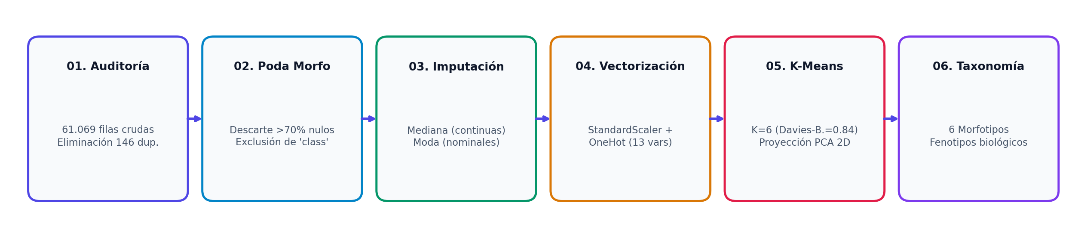
FASE PRELIMINAR
Introducción y Visión General del Proyecto
🎯 Propósito de la Segunda Entrega
• Agrupamiento no supervisado mediante K-Means sobre el Secondary Mushroom Dataset.
• Particionar los hongos según sus rasgos morfológicos externos observables.
• Excluir intencionalmente la variable 'class' (comestible/venenoso) para simular la catalogación taxonómica botánica real.
🔬 Metas Analíticas Concretas
• Depurar el dataset original (>61k filas), eliminando registros duplicados y dimensiones vacías.
• Comparar modelos con diferente número de clusters (K=5 vs K=6) usando Silhouette y Davies-Bouldin.
• Nombrar y caracterizar cada cluster descubierto en base a su perfil fenotípico dominante.
PIPELINE INTEGRAL DE EJECUCIÓN (6 PASOS METODOLÓGICOS)

Slide 3
TRANSFORMACIÓN DE DATOS
1. Transformaciones: Dataset Original vs Actual
FILAS & REGISTROS
61.069 ➔ 60.923
• -146 Duplicados Exactos:
Se eliminaron observaciones idénticas que distorsionaban el centro de gravedad de los centroides euclídeos.
• Integridad Muestral:
Se conservó el 99.76% del volumen original sin descartar familias ni géneros de hongos.
COLUMNAS Y VARIABLES
21 vars ➔ 13 morfo
• Exclusión de 'class':
Descarte de etiqueta supervisada (comestible vs venenoso).
• Poda de 4 columnas críticas:
stem-root, veil-type, veil-color y spore-print (>70% vacías).
• Variables de contexto fuera:
habitat y season removidas para aislar la fisonomía física.
LAS 13 MORFOLÓGICAS
Anatomía del Hongo
🍄 Sombrero (Pileus):
cap-diameter, cap-shape, cap-surface, cap-color.
🌱 Pie (Estípite):
stem-height, stem-width, stem-color, stem-surface.
🍂 Láminas (Himenio):
gill-color, gill-attachment, gill-spacing.
💍 Anillo (Velo):
has-ring, ring-type.

Slide 4
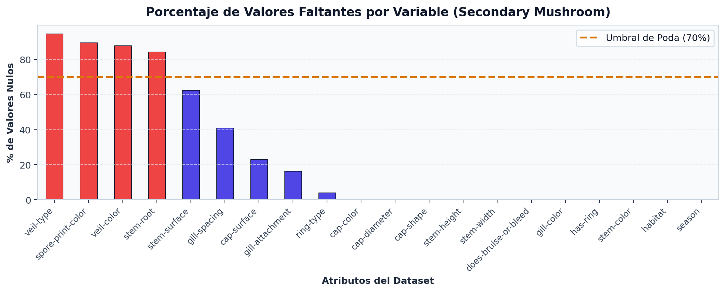
CURACIÓN DE DATOS
2. Tratamiento Riguroso de Datos Nulos
DIAGNÓSTICO DE VALORES NULOS POR VARIABLE
1. Poda Crítica (>70% Nulos)
Se eliminaron 4 columnas (stem-root 85%, veil-type 95%, veil-color 88%, spore-print 73%). Imputar con >70% de ausencia falsearía el espacio métrico.
2. Imputación por Mediana (Numéricas)
Para cap-diameter, stem-height y stem-width (<2% nulos). La mediana protege el centroide de valores atípicos y distribuciones asimétricas.
3. Imputación por Moda (Categóricas)
Para cap-surface, stem-surface, gill-attachment (<19% nulos). Imputa la categoría morfológica dominante sin añadir clases inventadas.

Slide 5
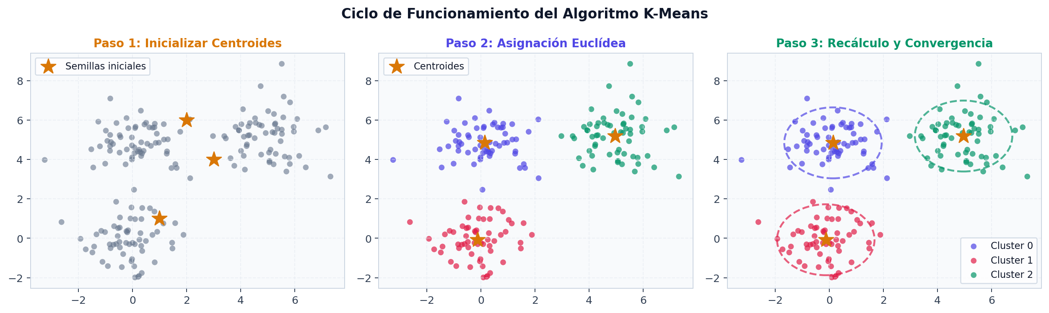
FUNDAMENTO TEÓRICO
3. Algoritmo K-Means: Concepto y Mecanismo
¿Qué es K-Means?
• Algoritmo de aprendizaje no supervisado de tipo particional.
• Objetivo: dividir N observaciones en K grupos disjuntos.
• Minimiza la inercia intra-cluster (WCSS):
WCSS = ∑ ∑ ||x_i - μ_j||²
• Genera clusters compactos y cohesivos en el espacio métrico.
Ciclo de 4 Etapas
1. Inicialización (k-means++): semillas dispersas con distancia probabilística.
2. Asignación: cada hongo va al centroide euclídeo más cercano.
3. Recálculo: los centroides se actualizan al promedio del cluster.
4. Convergencia: repite hasta variación nula (tol=1e-4).
DIAGRAMA DEL PROCESO ITERATIVO DE K-MEANS

Slide 6
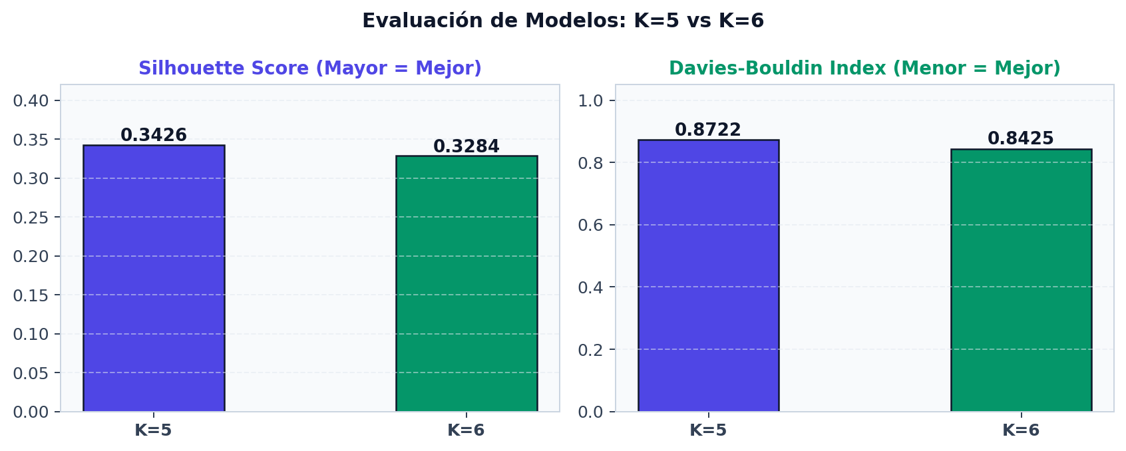
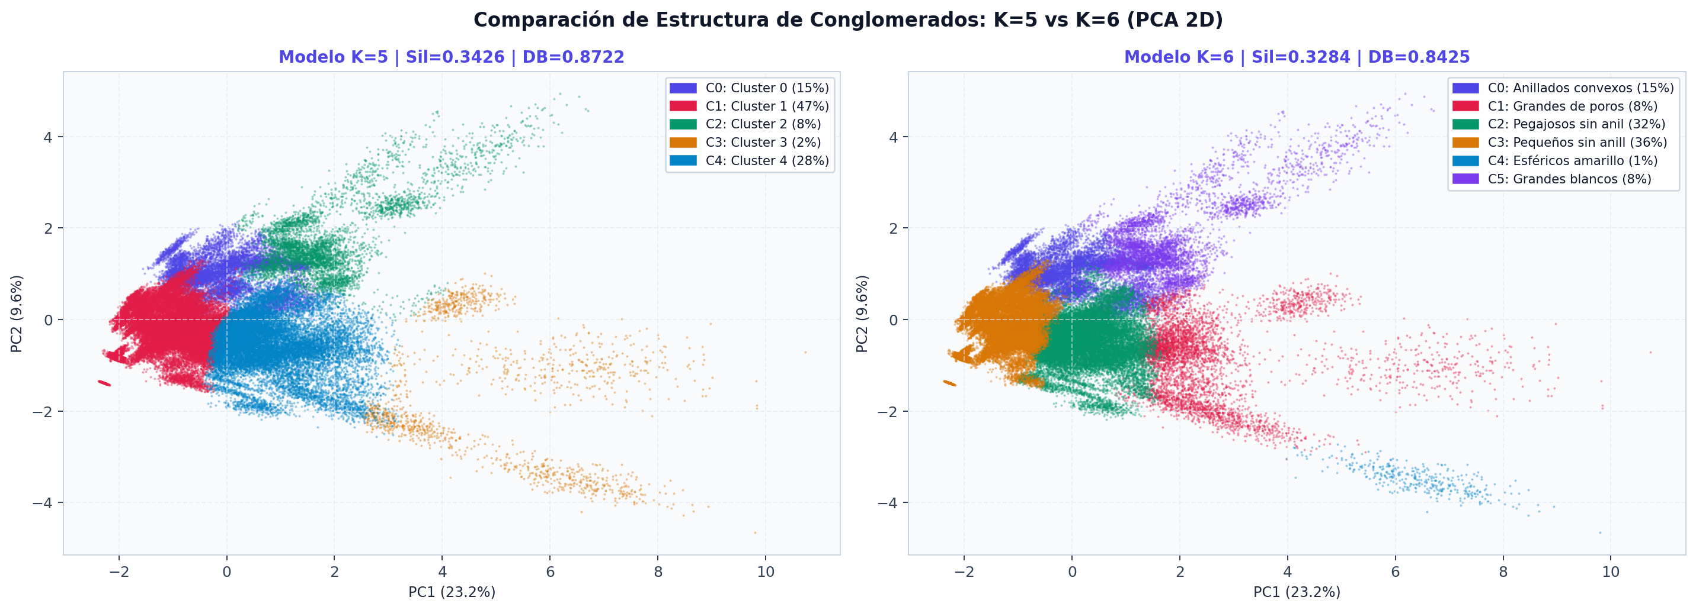
EXPERIMENTACIÓN Y MÉTRICAS
3. Preprocesamiento Vectorial y Selección de K
PREPARACIÓN DE DATOS
• StandardScaler:
Estandariza variables numéricas (media 0, std 1) para evitar que mm dominen sobre cm.
• OneHotEncoder:
Convierte 10 variables categóricas en vectores binarios ortogonales sin inducir falso orden.
• PCA 2D:
Proyección a 2 componentes principales (32.9% de varianza explicada) para inspección visual.
¿POR QUÉ ELEGIMOS K=6?
• Silhouette Score:
K=5: 0.3426 vs K=6: 0.3284
(Ambos >0.32, excelente cohesión).
• Davies-Bouldin (Menor es mejor):
K=5: 0.8722 vs K=6: 0.8425
K=6 logra clusters con menor dispersión y mayor nitidez.
• Aísla hongos raros gigantes y separa pies largos de porosos.

Slide 7
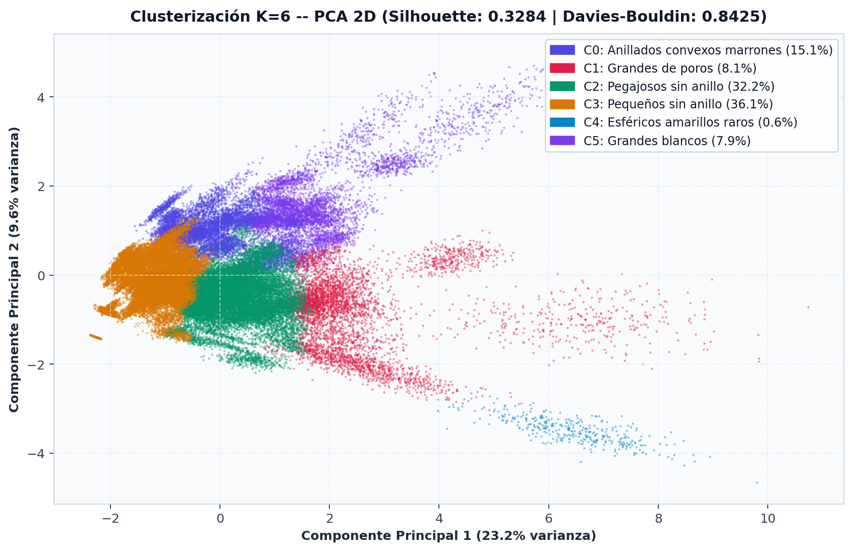
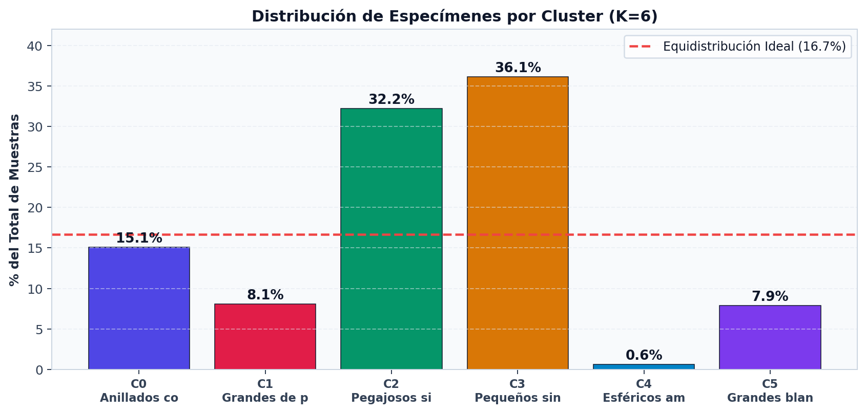
RESULTADOS DEL CLUSTERING
4. Visión Global de los 6 Clusters (Modelo K=6)
PROYECCIÓN DE PUNTOS PCA 2D (K=6)
DISTRIBUCIÓN DE TAMAÑOS POR CLUSTER

Slide 8
DESCRIPCIÓN DE MORFOTIPOS
4. Caracterización de Clusters: C0, C1 y C2
● Cluster 0
Anillados convexos marrones
Volumen: 9,221 (15.1%)
📏 Dimensiones:
Sombrero: 6.0 cm | Pie: 6.8 cm alto, 10.1 mm ancho
💍 Anillo:
100.0% con anillo evidente (has-ring='t')
🔬 Características Clave:
• Sombrero convexo ('x') de tono castaño ('n') o amarillo ('y').
• Presencia obligatoria de anillo membranoso.
• Láminas adnatas cerradas y pie cilíndrico blanquecino.
• Morfotipo clásico de setas de campo tradicionales.
● Cluster 1
Grandes de poros (Boletales)
Volumen: 4,957 (8.1%)
📏 Dimensiones:
Sombrero: 13.6 cm | Pie: 9.4 cm alto, 34.3 mm ancho (Muy grueso)
💍 Anillo:
0.1% con anillo (prácticamente ausente)
🔬 Características Clave:
• Estípite sumamente engrosado y masivo (~34.3 mm).
• Himenio característico de poros o decurrente (gill-attachment='p').
• Sombrero ancho marrón oscuro o blanquecino.
• Morfología típica del orden Boletales.
● Cluster 2
Pegajosos sin anillo (Morfología Media)
Volumen: 19,642 (32.2%)
📏 Dimensiones:
Sombrero: 7.7 cm | Pie: 6.2 cm alto, 14.9 mm ancho
💍 Anillo:
7.7% con anillo (mayoritariamente desnudos)
🔬 Características Clave:
• Segundo cluster más numeroso (32.2% del dataset).
• Cutícula típicamente lisa o viscosa/pegajosa (cap-surface='t').
• Láminas decurrentes o adnatas de tonos marrones.
• Estípite estándar sin estructuras anulares visibles.

Slide 9
DESCRIPCIÓN DE MORFOTIPOS
4. Caracterización de Clusters: C3, C4 y C5
● Cluster 3
Pequeños sin anillo (Gráciles / Micenas)
Volumen: 21,964 (36.1%)
📏 Dimensiones:
Sombrero: 3.0 cm | Pie: 4.7 cm alto, 4.5 mm ancho (Muy delgado)
💍 Anillo:
3.2% con anillo (96.8% desnudos)
🔬 Características Clave:
• El cluster más abundante del dataset (36.1%).
• Hongos menudos y gráciles de pie filiforme (~4.5 mm).
• Sombrero diminuto (~3.0 cm) y láminas adnatas apretadas.
• Crecimiento típicamente gregario sobre hojarasca o corteza.
● Cluster 4
Esféricos gigantes amarillos (Raros)
Volumen: 353 (0.6%)
📏 Dimensiones:
Sombrero: 50.3 cm (Gigante) | Pie: 6.5 cm, 35.1 mm ancho
💍 Anillo:
0.0% con anillo
🔬 Características Clave:
• Cluster altamente singular y homogéneo (0.6%).
• Sombrero esférico monumental (cap-shape='o', 100%).
• Coloración amarilla brillante ('y', 100%) con poros.
• Morfología concordante con bejines gigantes (Calvatia).
● Cluster 5
Grandes blancos de pie alto (Esbeltos)
Volumen: 4,786 (7.9%)
📏 Dimensiones:
Sombrero: 10.7 cm | Pie: 13.9 cm alto (Muy alto), 15.8 mm ancho
💍 Anillo:
78.0% con anillo membranoso
🔬 Características Clave:
• Especímenes esbeltos de gran longitud de estípite (~14 cm).
• Sombrero amplio predominantemente blanco o pálido.
• Elevada presencia de anillo (78%) e inserción libre/emarginada.
• Perfil similar a especies de géneros Amanita o Lepiota.

Slide 10
CIERRE DE LA ENTREGA
Síntesis de Resultados y Conclusiones
1. Curación Exitosa
• Descarte de 146 duplicados exactos.
• Eliminación de 4 columnas con >70% de datos faltantes.
• Imputación por mediana y moda que preservó el 99.76% de los ejemplares sin distorsionar centroides.
2. Aislamiento No Supervisado
• Se excluyó rigurosamente la etiqueta 'class' (comestible/venenoso).
• El modelo agrupó por afinidad física pura, reproduciendo la metodología de clasificación botánica real.
3. Validación Geométrica (K=6)
• Davies-Bouldin de 0.8425 (superior a K=5 con 0.8722).
• Coeficiente de Silhouette de 0.3284 confirma cohesión sólida.
• PCA 2D explica el 32.9% de varianza facilitando la interpretabilidad visual.
4. Taxonomía de los 6 Grupos
• Gran nitidez morfológica entre hongos pequeños (C3), gigantes porosos (C1), pies altos (C5) y singulares esféricos (C4).
• Base limpia con cluster asignado guardada en 'dataset_clustering.csv'.

